Slide 1
Les circuits de fluides artificiels
PowerPoint 9.2aa

Slide 2
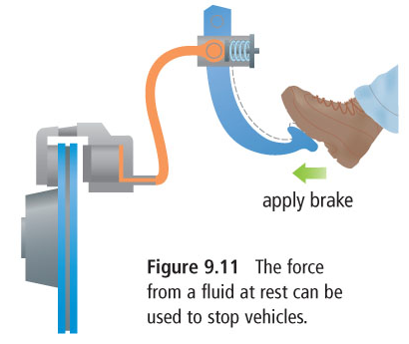
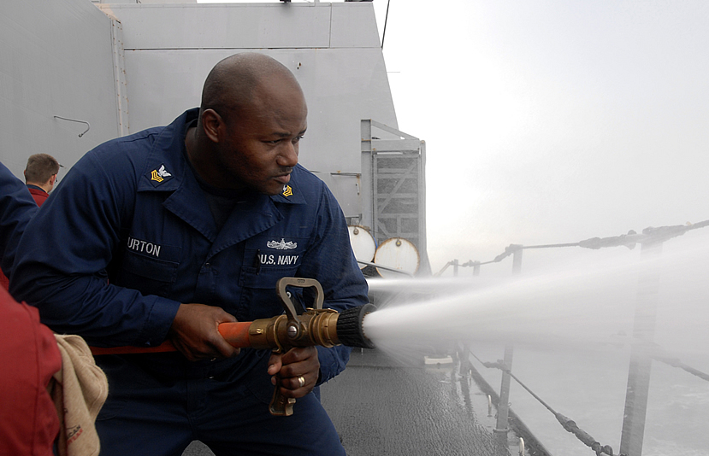
La pression statique et dynamique des fluides
Pression statique
en circuit fermé
Le fluide ne circule pas
Le fluide transmet une force sans bouger
Ex: la pression à l’intérieur d’un tube de dentifrice
Pression dynamique
Un fluide en mouvement
L’énergie qui peut être utilisée directement pour effectuer des tâches
Ex: L’eau sortant d’un tuyau d’arrosage
Appuyer sur les freins
Figure 9.11 On peut utilizer la forxe transmise par un fluide au repos pour arrêter un véhicule.

Slide 3
Deux types de circuits de fluides artificels
1. Hydraulique
2. Pneumatique
La pression sur un liquide
La pression sur un gaz

Slide 4
1. L’hydraulique
l’étude de la pression dans les liquides.
L’eau ou l’huile sont souvent utilisées.
Les systèmes hydrauliques sont des mécanismes capables de créer une pression qui se transmet à travers un liquide comme l’huile ou l’eau

Slide 5
La pression hydraulique statique
Appuyer sur les freins
Figure 9.11 On peut utilizer la forxe transmise par un fluide au repos pour arrêter un véhicule.

Slide 6
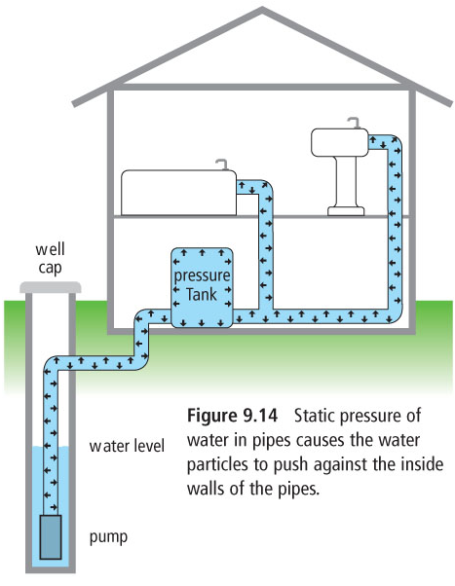
La pression hydraulique statique
Couvercle du puits
Réservoir
sous
pression
Figure 9.14 La pression statique de leau dans les tuyaux pousse les particules d’eau contre les parois intérieurs.
Niveau d’eau

Slide 7
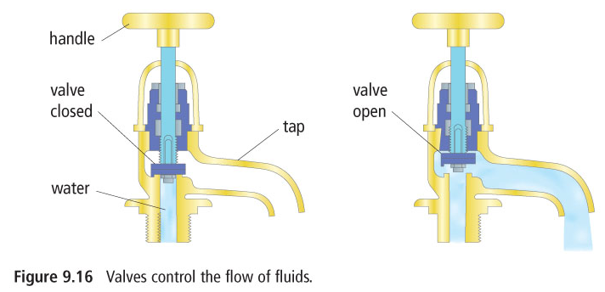
Clapets (valves)
Contrôle le passage d’un fluide dans un système hydraulique
Les clapets antiretour assure que le fluide coule dans une seule direction
poignée
clapet fermé
clapet ouvert
bec
eau
Figure 9.16 Les clapets régularisent le passage des liquids.

Slide 8
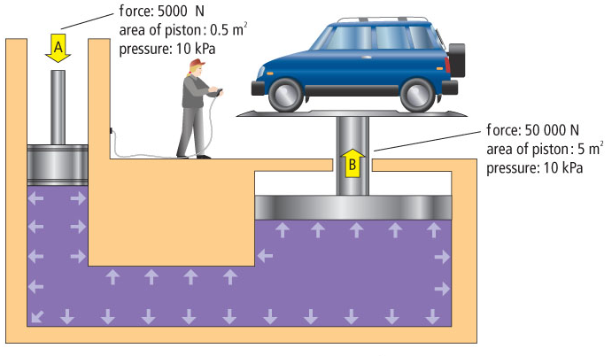
La multiplication hydraulique
Un liquide incompressible peut accroître et transmettre une force d’un point à un autre.
force = 5000 N
aire du piston = 0,56 m²
pression = 10 kPa
force = 50 000 N
aire du piston = 5 m²
pression = 10 kPa
Ex: En appuyant une force sur le petit piston, il peut y résulter en une force qui est 10 fois plus forte sur le plus grand piston.

Slide 9
2. Les systèmes pneumatiques
La pneumatique est l’utilisation de gaz sous pression en circuit fermé
des gaz en circuit fermé transmettent une force qui entraîne un mouvement

Slide 10
Récapitulons!
Les circuits de fluides artificiels
utilisent la pression statique ou la pression dynamique
hydrauliques ou pneumatiques
Les systèmes hydrauliques peuvent multiplier la force à travers une distance.
Les circuits de fluides doivent être soigneusement conçus et entretenus

